Slide 1
Etično raziskovanje
IZbirni predmet za učence 8. razredov

Slide 2
FILOZOFIJA ZA OTROKE
Filozofija za otroke je skupno ime za obvezni izbirni predmet v zadnjem triletju, ki obsega 102 uri pouka oziroma 1 uro tedensko.
Predmet se v poznejših letih navezuje na prejšnja in nadgrajuje že vpeljano znanje, vendar je vsako leto samostojna celota, ki ne zahteva udeležbe pri pouku leto poprej.
Etično raziskovanje je nadgradnja predmeta Kritično mišljenje. Nadgradnja etičnega raziskovanja je predmet Jaz in drugi.

Slide 3
Etično raziskovanje
Filozofija je ljubezen do modrosti.
V naslednjem šolskem letu vas vabim, da izberete izbirni predmet etično raziskovanje.
Predmet obsega 35 ur.
Naša obzorja in mišljenje širimo v obliki pogovorov, debat in iger vlog.
Oceno boste pridobili na podlagi sodelovanja, pogovorov in debatiranja pri učnih urah predmeta.
Edini pogoj za vpis k predmetu je želja po razmišljanju s svojo glavo.

Slide 4
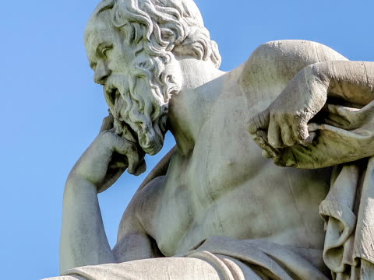

Slide 5
Cilji predmeta
Učenci boste pri predmetu obravnavali:
  filozofsko raziskovanje etičnih, socialnih, spoznavnih in ontoloških problemov,
  razvijanje avtonomnega, kritičnega, refleksivnega mišljenja,
  razvijanje domišljije in kreativnosti,
  razvijanje kulture dialoga (izražanje in zagovor lastnih stališč, mnenj, poslušanje, upoštevanje stališč drugih …),
  Eden izmed ciljev je, da zagovarjate svoje mnenje in dopuščate ostalim njihovo mnenje.

Slide 6
Predlagane vsebine:
1. PRAV IN NAROBE
2. SVOBODA IN PRAVILA
3. VREDNOTE, DEJSTVA, MNENJE
4. POŠTENOST
5. PRIJATELJSTVO

